Slide 1
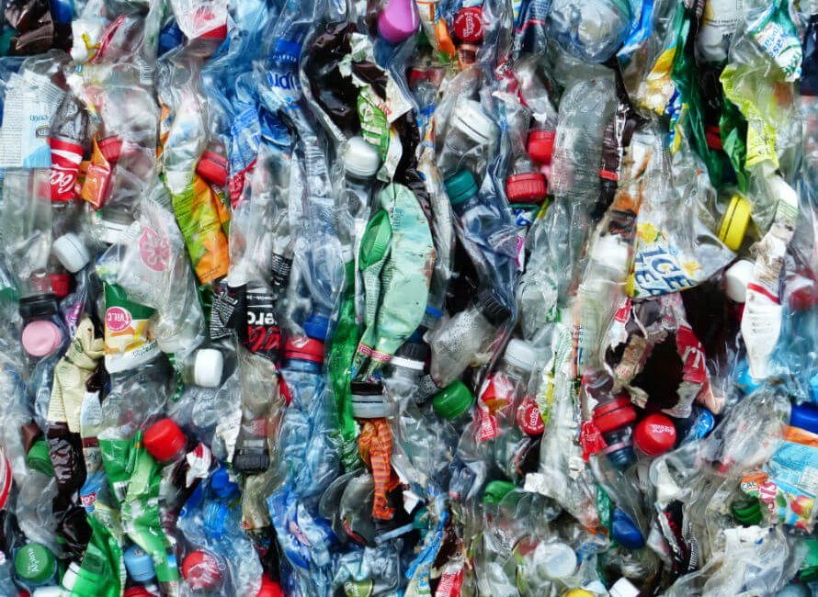
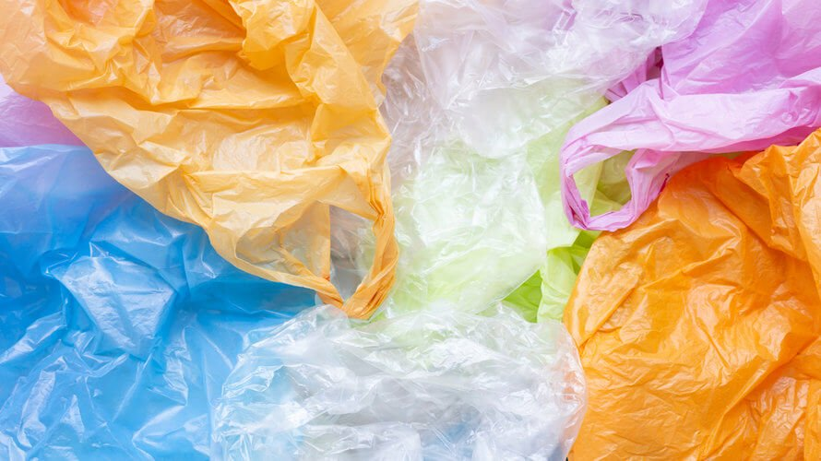
Put plastike-zašto?
Izradile: Lana Jakoubek i Barbara Barišić
Voditeljica projekta: Sandra Halt-Ćuže

Slide 2
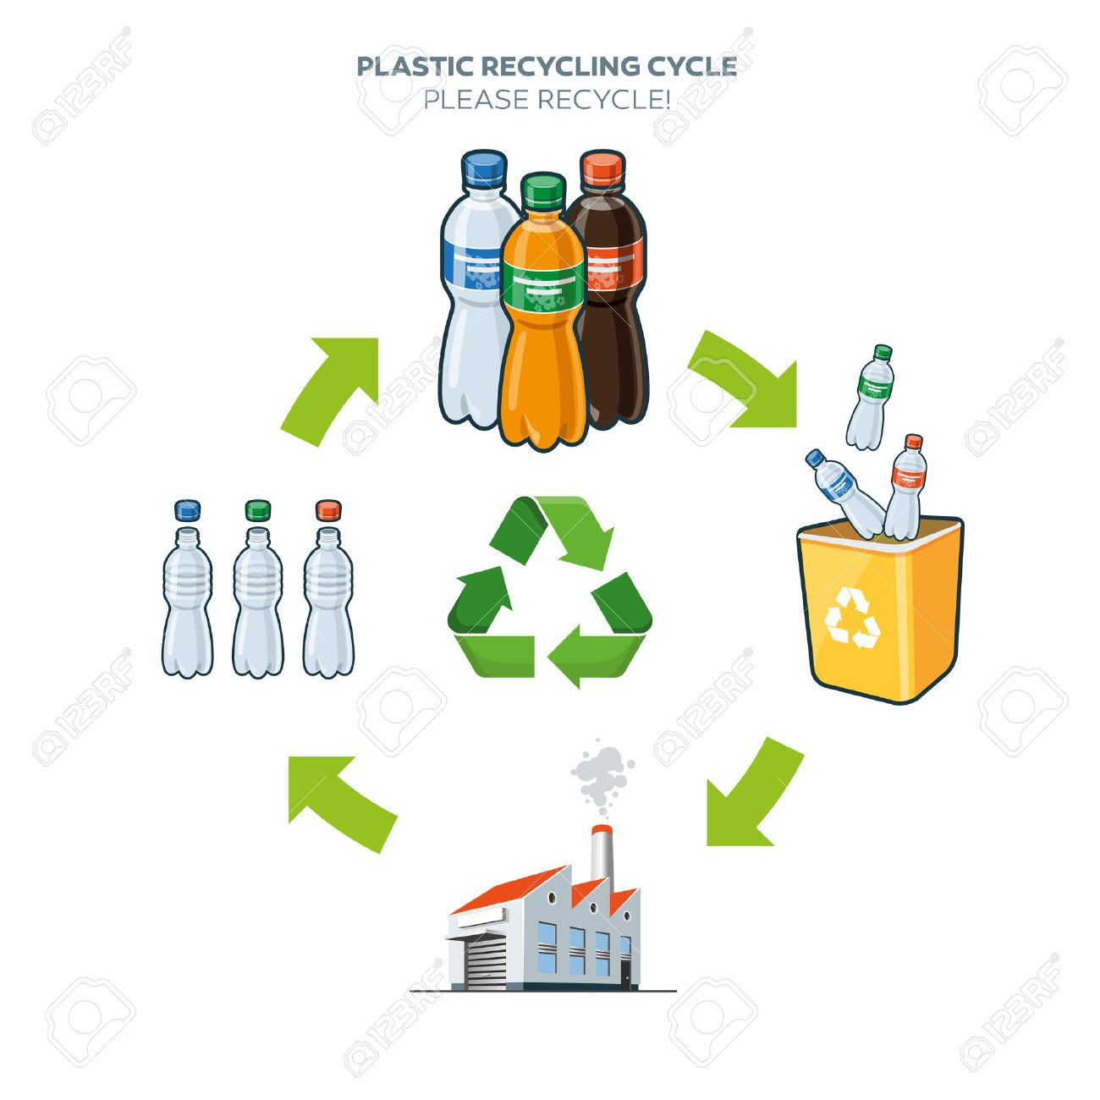
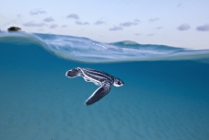
Ciljevi projekta
Potaknuti djecu i odrasle da čuvaju okoliš te da smanje korištenje plastičnih proizvoda
Izraditi nove proizvode od prikupljene ambalaže
Prikupiti maksimalnu količinu nepovratne plastične ambalaže...

Slide 3
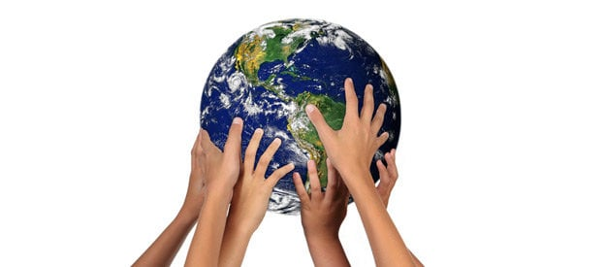
Održivi razvoj
Zadovoljavanje potreba naše generacije bez da ugrozimo potrebe budućih generacija

Slide 5
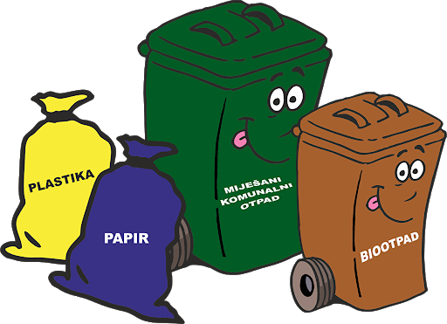
Što je recikliranje?
Recikliranje je ponovo korištenje svih materijala

Slide 6
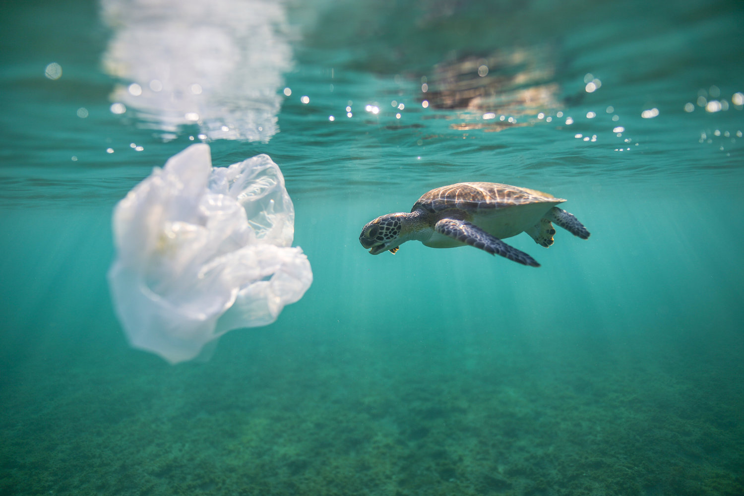
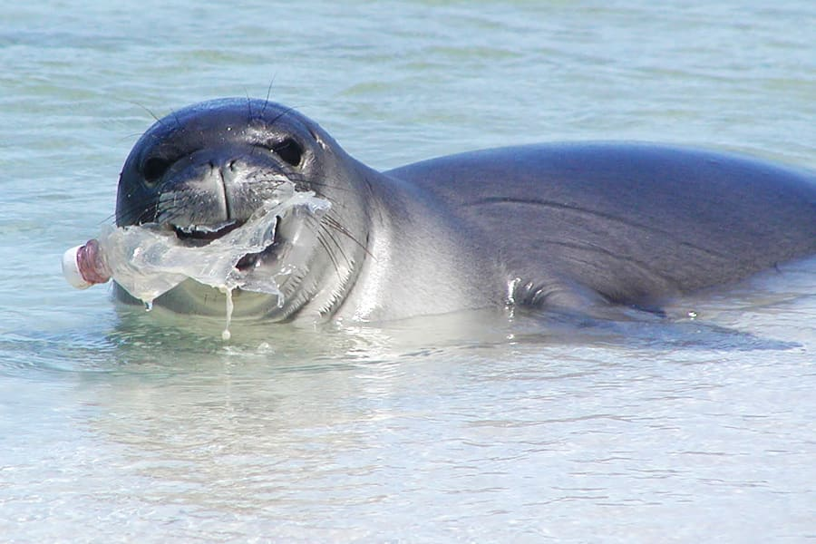
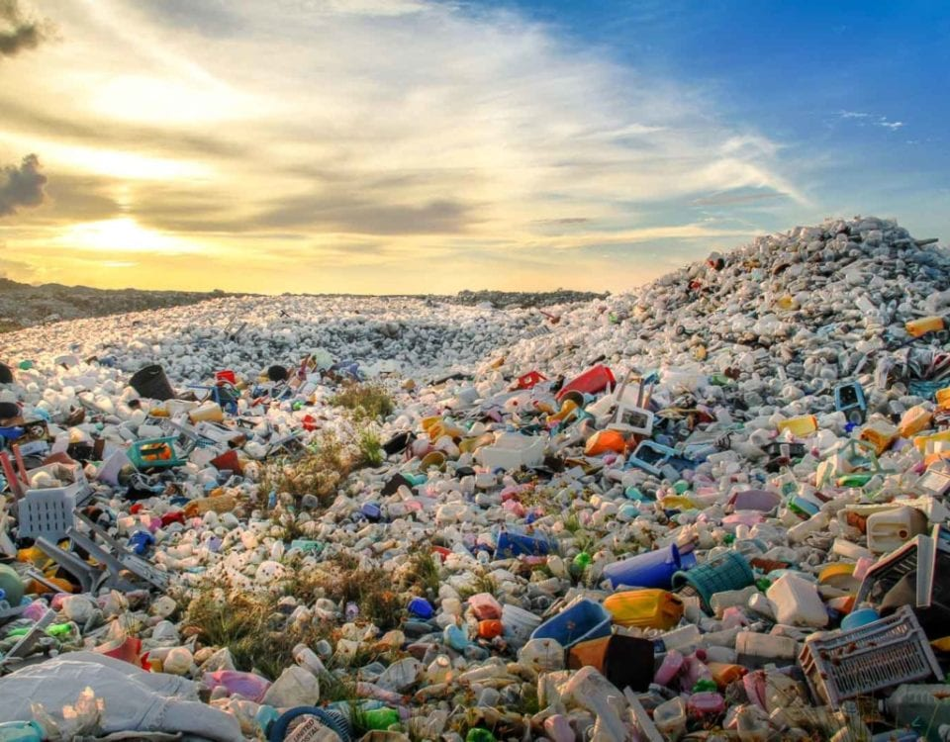
Problem plastike
Ugrožava okoliš
Ugrožava staništa životinja i opstanak životinja

Slide 7
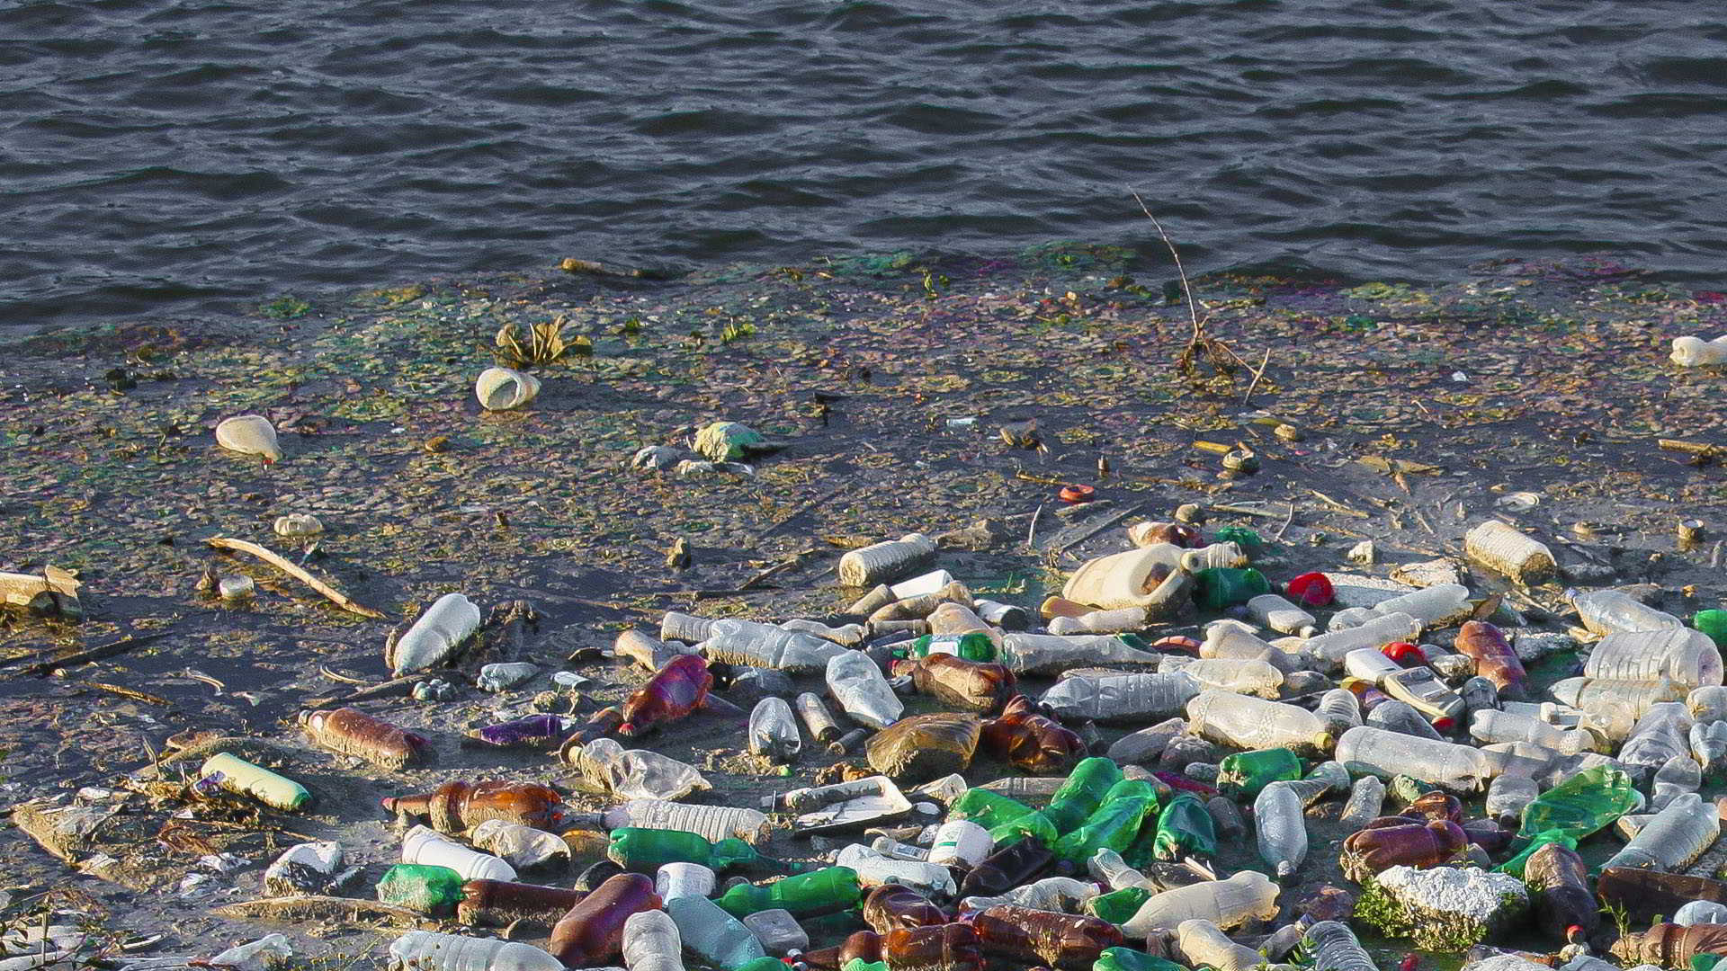
Naša mora ☹

Slide 8
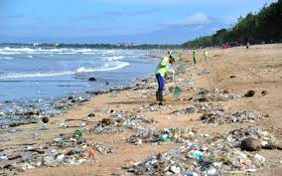
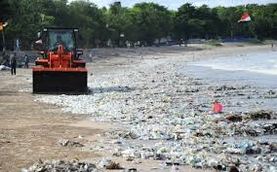
https://youtu.be/4ML6D8gnmtk
Otok Bali i problem sa plastikom

Slide 9
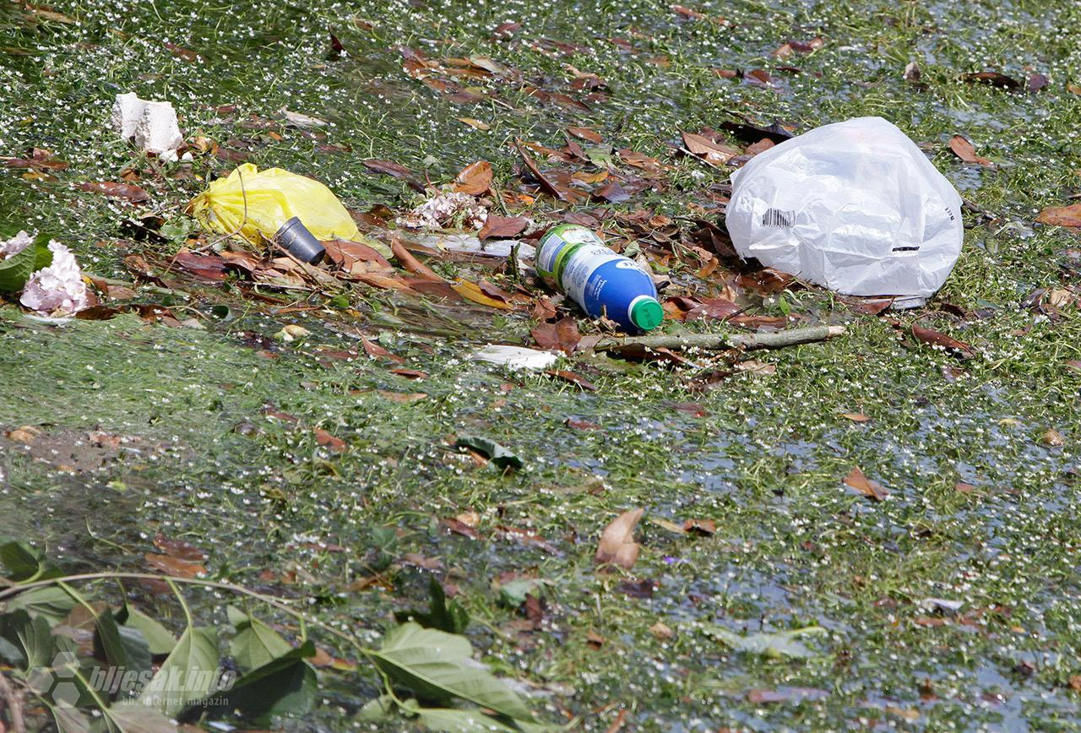
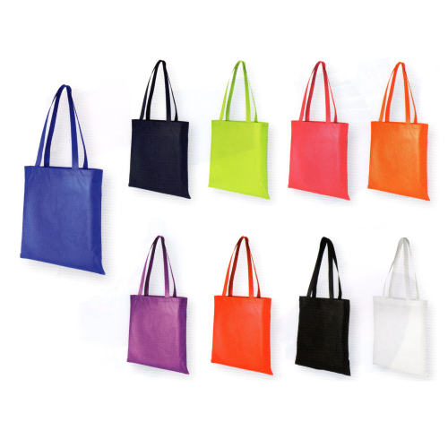
Što možemo učiniti?
Korištenje platnenih vrećica
Odvajanje otpada
Bacati otpad u za to predviđena mjesta, a ne u okoliš

Slide 10
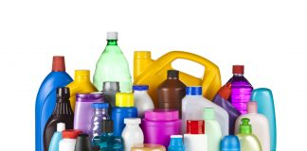
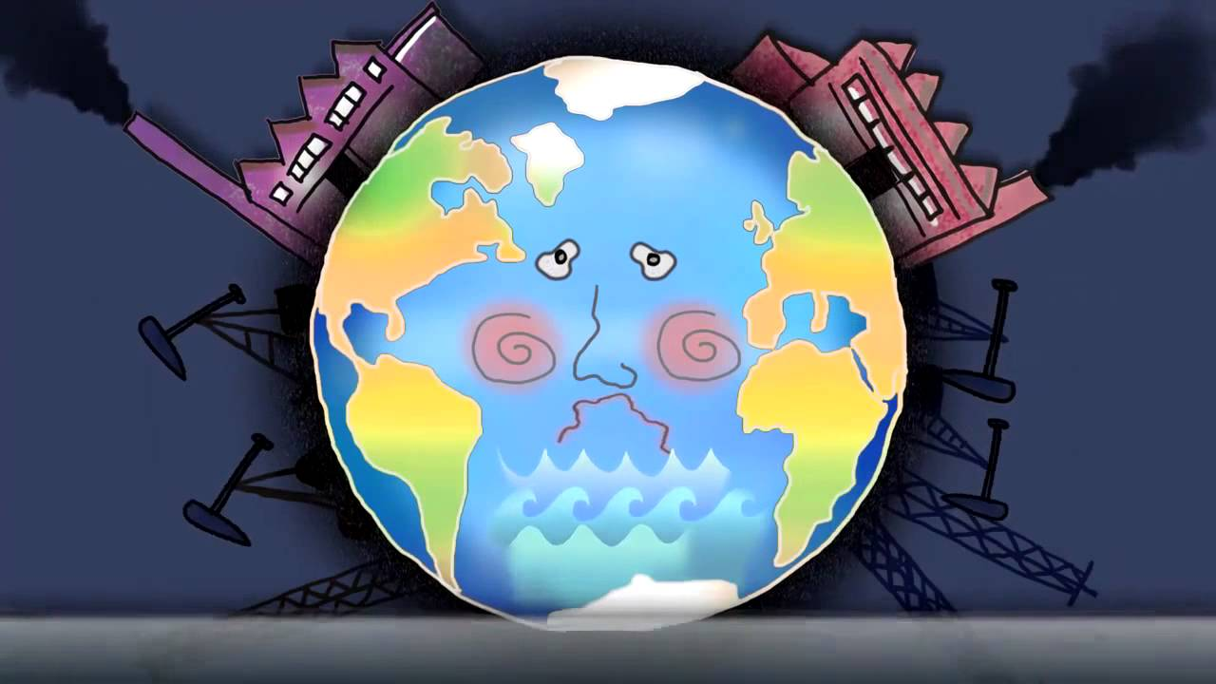
Priključite se našem projektu
Prikupljajte plastičnu ambalažu
Crtajte i pišite o tome
Razgovarajte sa obitelji i poznanicima o tome

